Slide 1
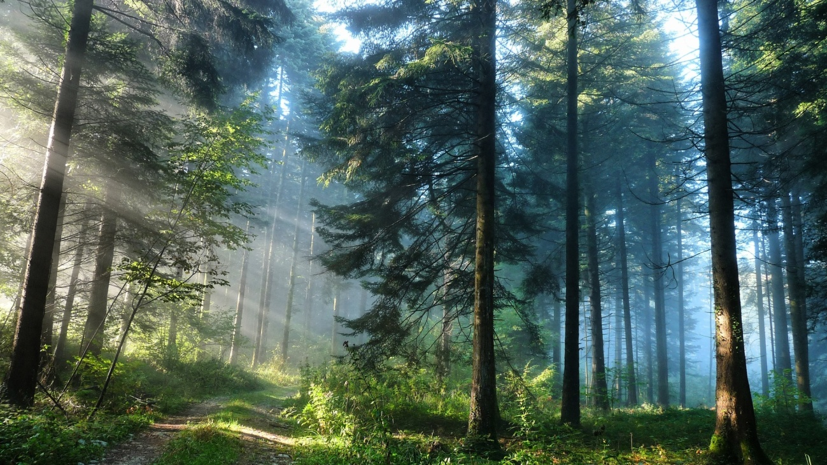
«Знатоки леса»
Викторина для 8 классов в рамках Всероссийской акции «Живи, лес!»

Slide 2
Цель викторины
Обобщение и систематизация знаний о лесе
Способствовать развитию творческой и познавательной активности
Формирование экологической культуры
Развивать умения работы в коллективе

Slide 3
Первый раунд
Давайте познакомимся

Slide 4
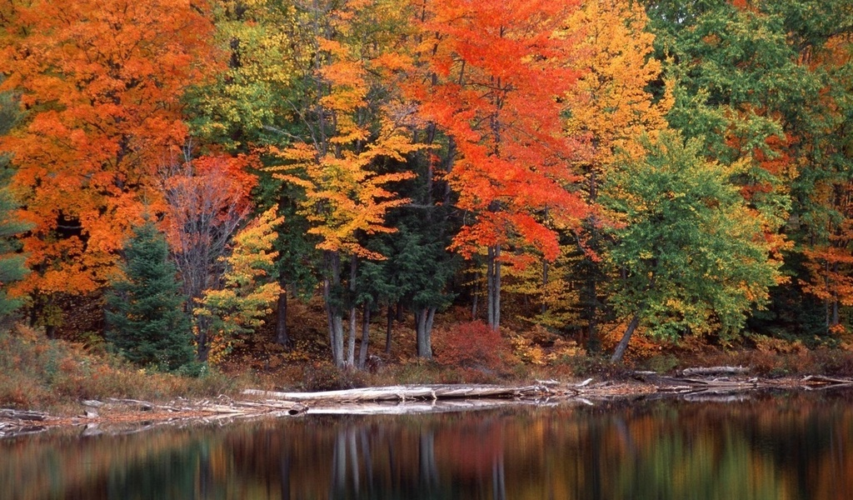
Давайте познакомимся

Slide 5
осина
Не береза, не сосна. В тишине стоит она. Но лишь ветер пробежит Вся листва на ней дрожит

Slide 6
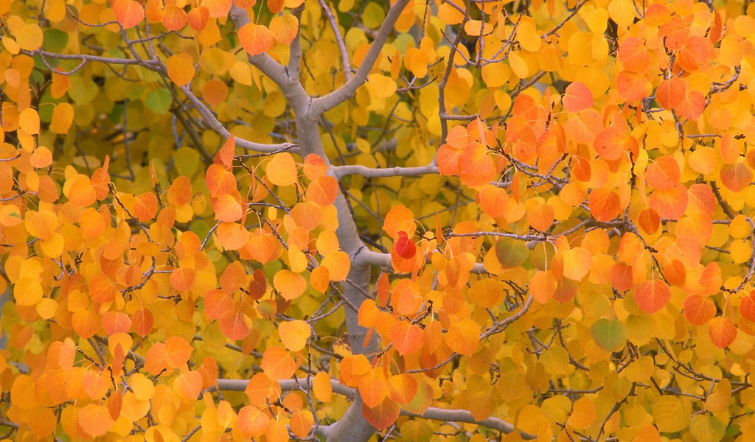
Осина

Slide 7
рябина
Весной зеленела, летом загорела, Осенью красные кораллы надела.

Slide 8
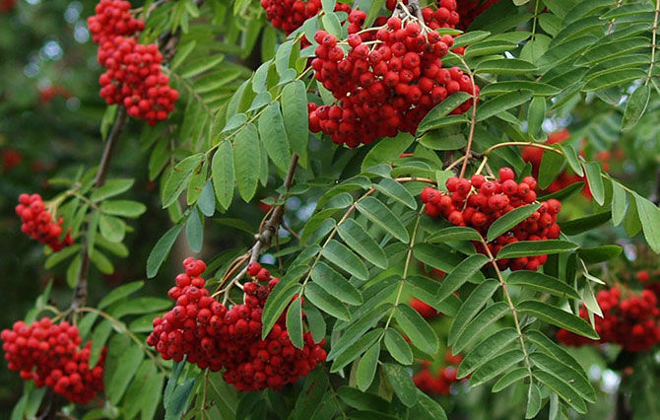
Рябина

Slide 9
ЛИПА
В народе это дерево часто называют «сладким». Нет, конфеты на нём не растут. Во время цветения дерева к нему летят пчёлы. И мёд потом будет самый вкусный и душистый.

Slide 10
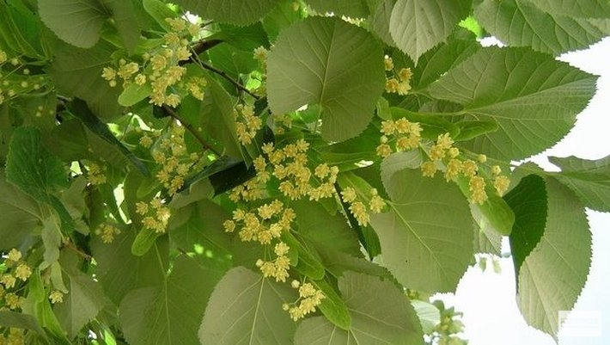
ЛИПА

Slide 11
Лиственница
Королева лесов. Осенью золотые хвоинки, как листья падают на землю. Древесина этого дерева не знает износа.

Slide 12
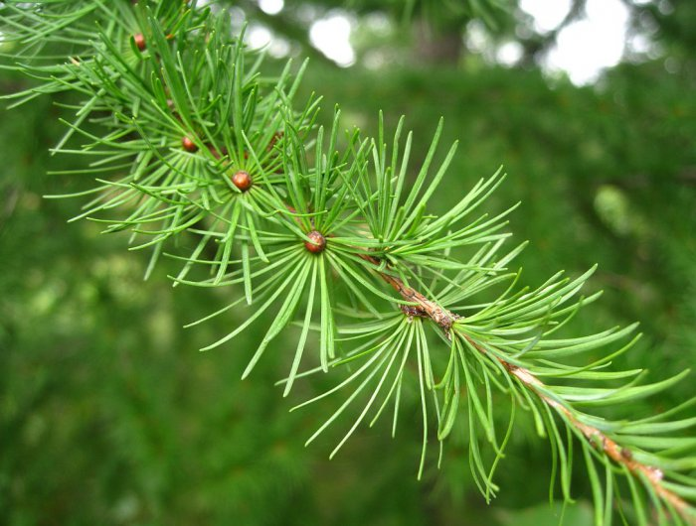
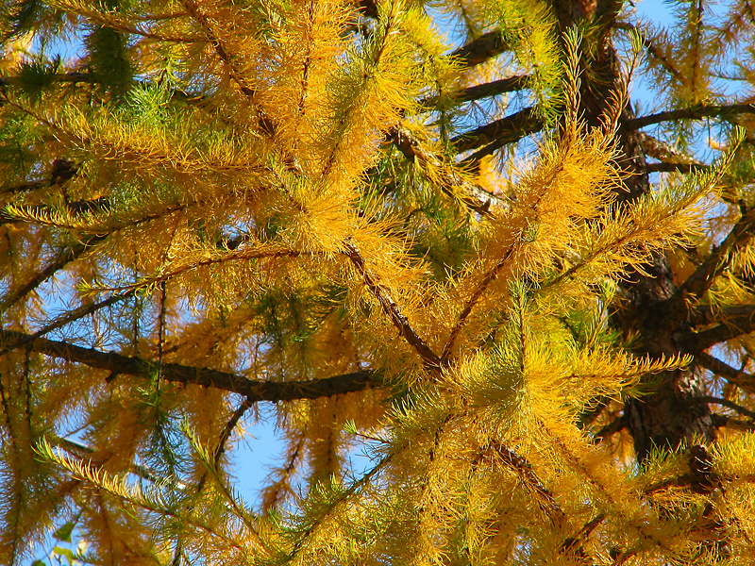
Лиственница

Slide 13
береза
Дотронься летом до ствола этого дерева , он прохладный даже на солнцепёке. Такое может быть только у одного дерева в мире: ведь это единственное дерево с белой корой, которая не нагревается на солнце.

Slide 14
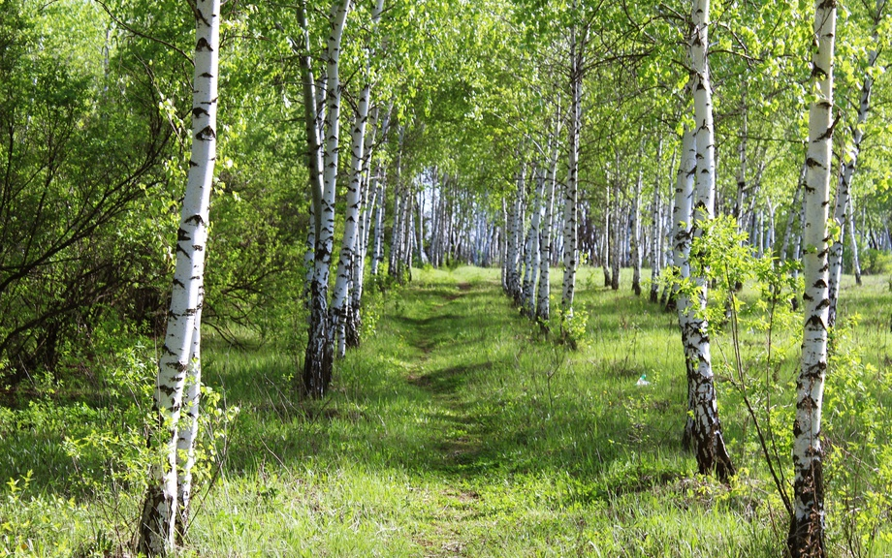
Береза

Slide 15
ВЯЗ
Если тебе когда-нибудь понадобится расколоть полено этого дерева, сделать это будет нелегко: топор увязнет в древесине. И ты поймёшь, почему дерево так названо.

Slide 16
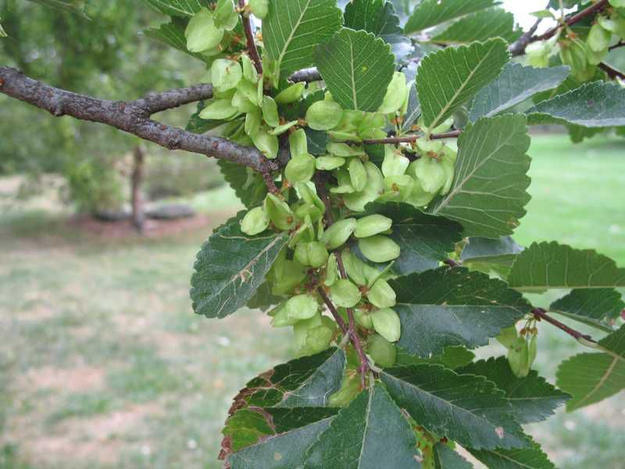
ВЯЗ

Slide 17
ЧЕРЁМУХА
Плоды использовались человеком с каменного века. Зрелые плоды оказывают закрепляющее, вяжущее, бактерицидное, витаминное, общеукрепляющее, противовоспалительное действие, нормализируют функцию кишечника, желудка.
Кора может использоваться для окраски тканей и кож в зелёный и красно-бурый тона, плоды дают тёмно-красный оттенок
Весной это дерево стоит нарядное, праздничное, будто всё в белой пене. И запах его цветов чувствуется издалека.

Slide 18
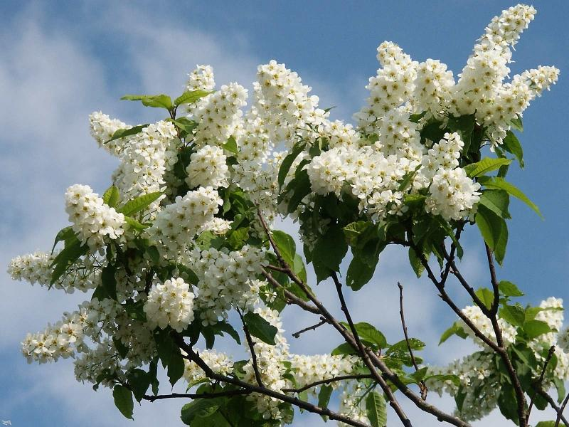
ЧЕРЁМУХА

Slide 19
ДУБ
«Красавец» – так переводится латинское, научное название этого дерева. Но оно не только красиво: это дерево-богатырь, дерево-долгожитель. Корни его уходят глубоко в землю, поэтому ему не страшны никакие бури.

Slide 20
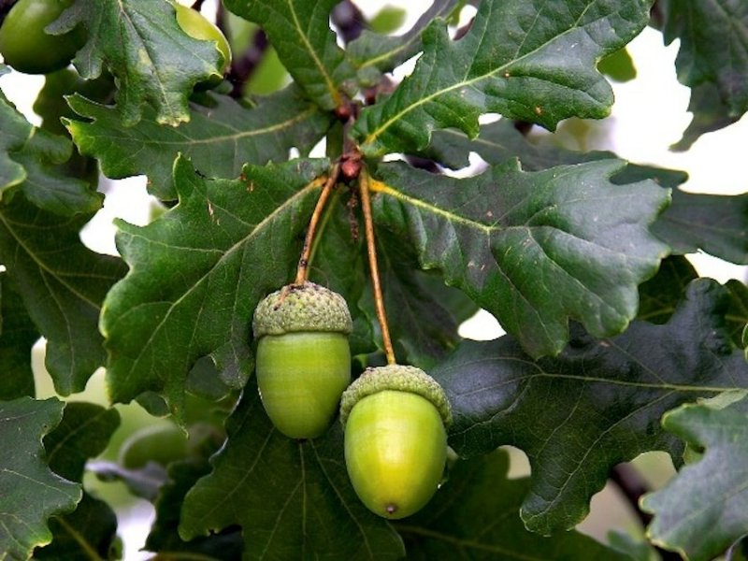
ДУБ

Slide 21
КЛЁН
Дерево с большими, красиво вырезанными листьями можно было бы назвать «музыкальным» – из его древесины изготавливают многие музыкальные инструменты. Сок этого дерева стал кулинарным достоянием одной из северных стран.

Slide 22
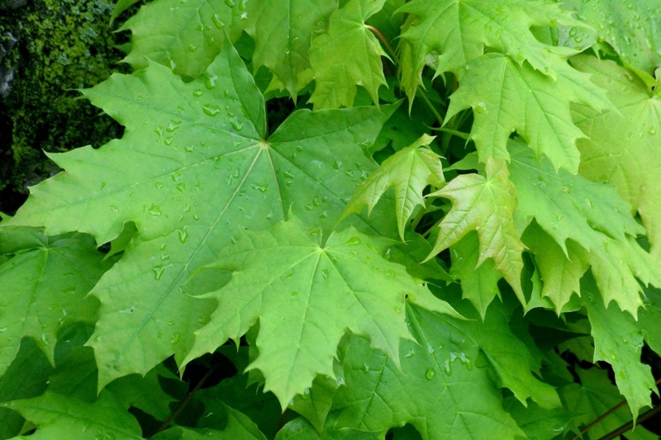
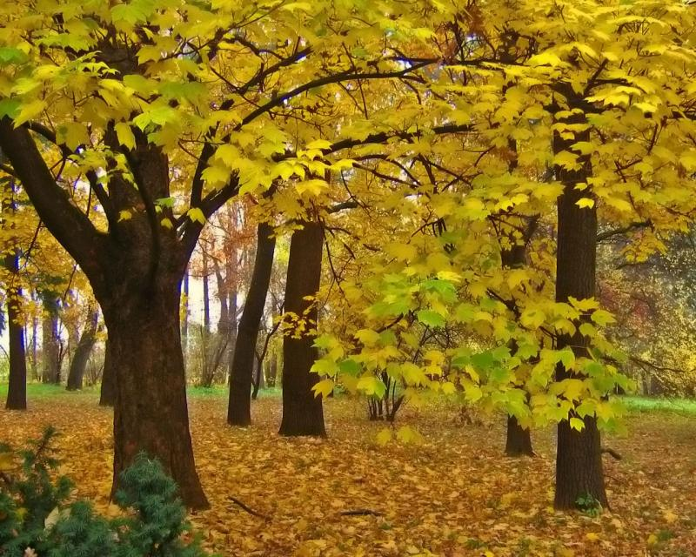
КЛЁН

Slide 23
Можжевельник
Древесина красноватая с приятным запахом, ввиду малого размера дерева древесина промышленного значения не имеет.
Обладает сильными фитонцидными свойствами.
Индейцы Северной Америки для лечения туберкулёза кожи, костей и суставов помещали больных в заросли этого растения, где воздух насыщен летучими выделениями.

Slide 24
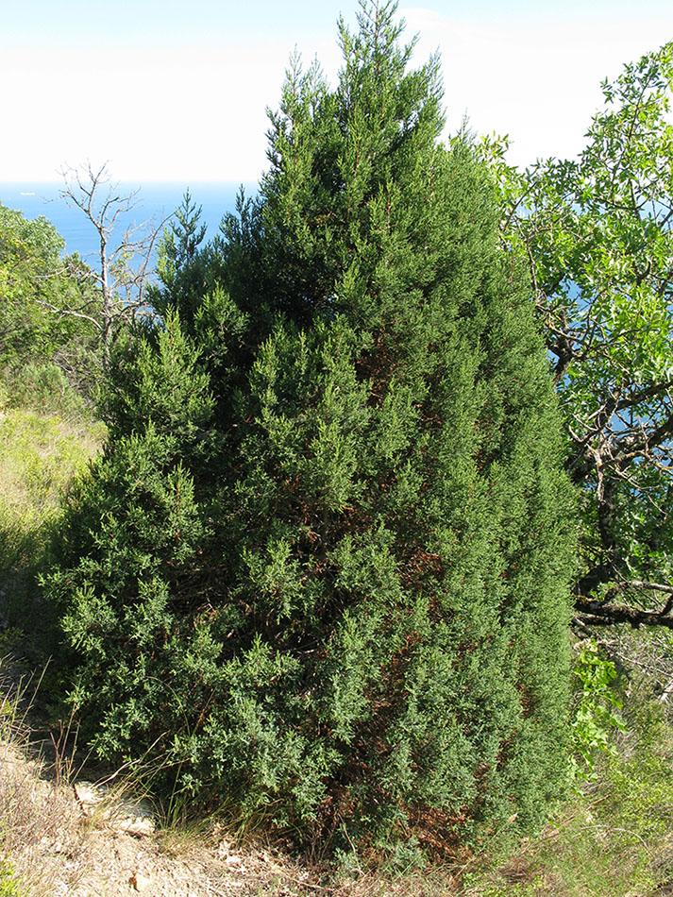
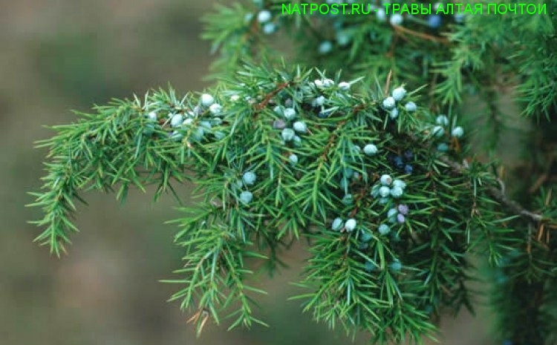
Можжевельник

Slide 25
Тополь
В зелёном строительстве используют в одиночных, групповых и аллейных посадках, для обсадки обочин улиц и дорог, а также для укрепления берегов. Древесина отличается зеленоватым оттенком. Листья могут быть использованы как корм животным. В последнее время участились аллергические заболевания при цветении дерева, но вины дерева в этом нет.

Slide 26
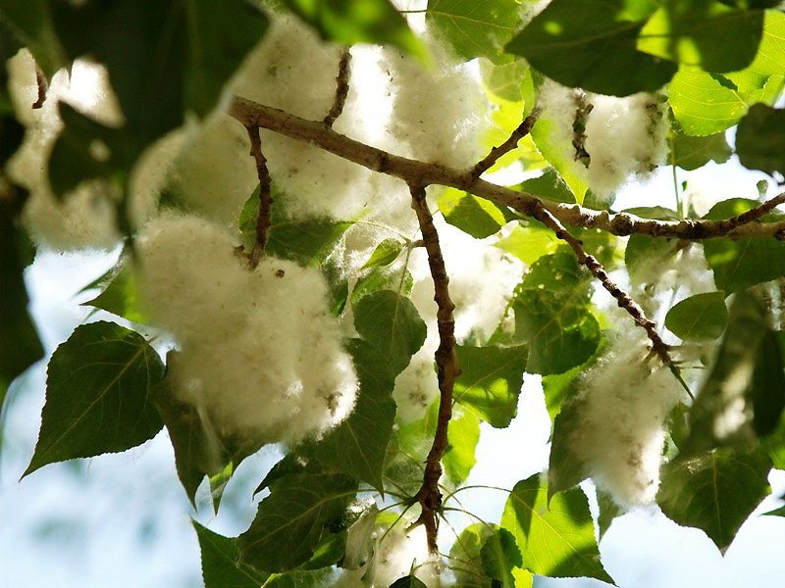
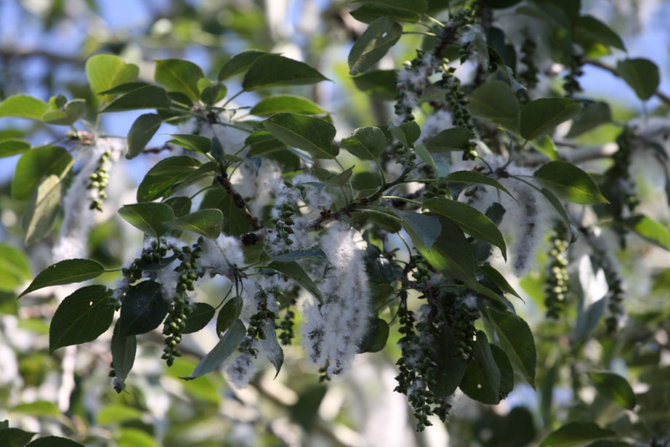
Тополь

Slide 27
Пихта
Из хвои молодых веток получают масло; Из живицы – скипидар, из которого делаю мази при ушибах и растяжениях; Бревна идут на пиломатериалы, но мы бы не советовали строить дом из этого дерева

Slide 28
Пихта
Из хвои молодых веток получают масло; Из живицы – скипидар, из которого делаю мази при ушибах и растяжениях; Бревна идут на пиломатериалы, но мы бы не советовали строить дом из этого дерева

Slide 29
Второй раунд
Что из чего

Slide 30
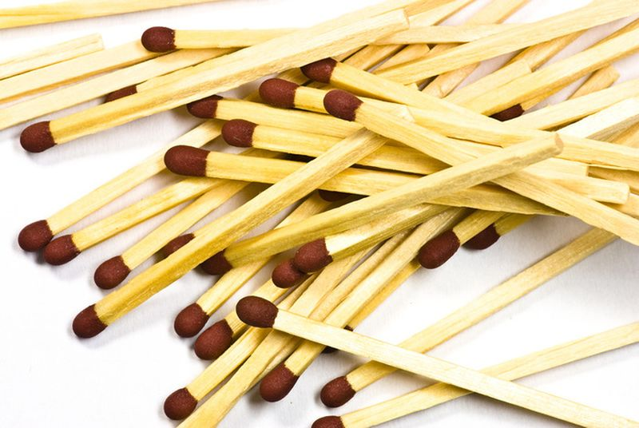
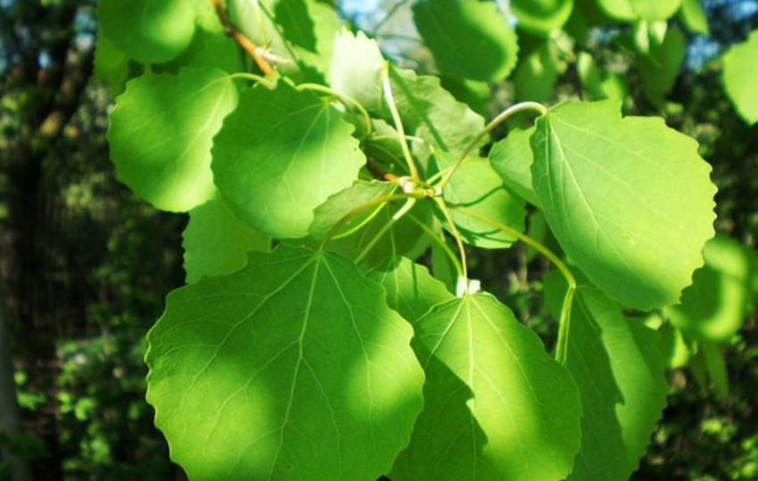
Из какого дерева делают спички?
осина

Slide 31
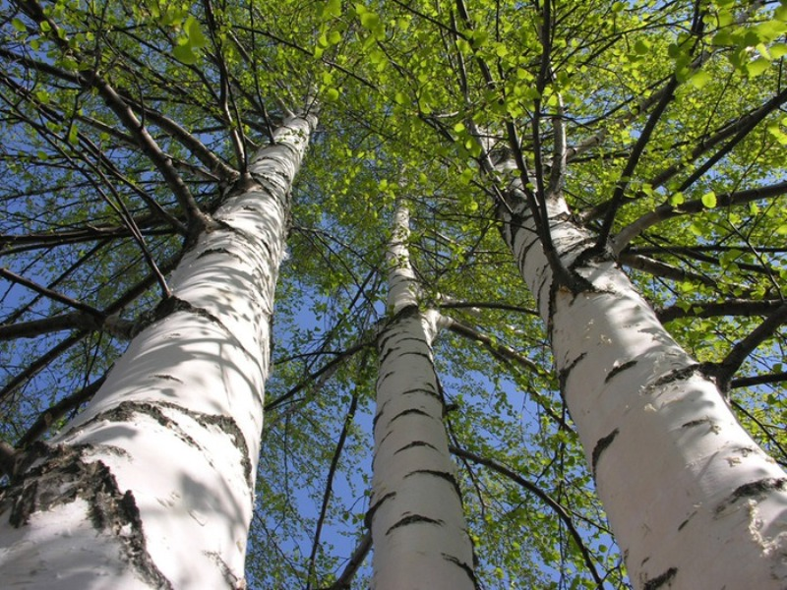
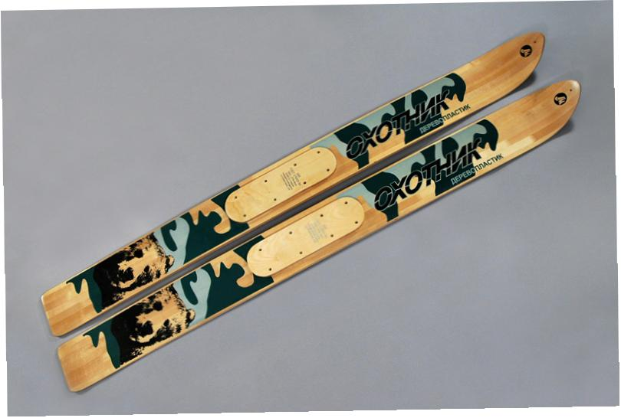
Какое дерево применяют для изготовления лыж?
Берёза

Slide 32
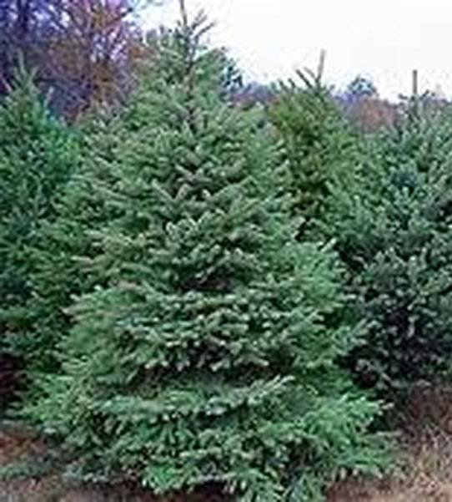
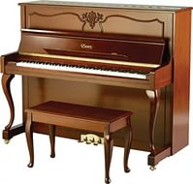
Из какого дерева делают пианино?
Ель

Slide 33
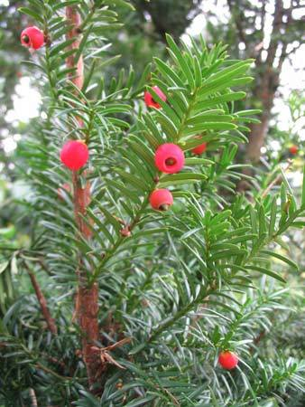
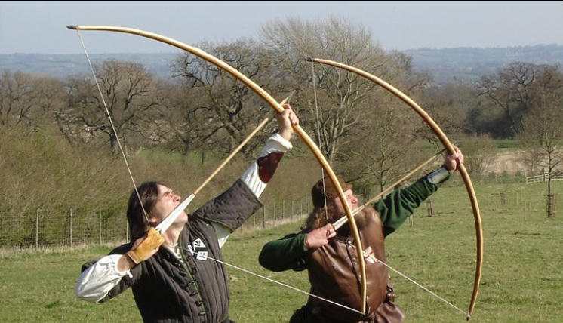
Лук
За счёт сочетания «живучести» и вязкости древесины, оказывался одним из лучших материалов для изготовления луков. Например, средневековые английские длинные луки, считающиеся основным оружием, с помощью которого англичане одерживали победы в Столетней войне.
тис

Slide 34
Третий раунд
Пословицы и поговорки

Slide 35
Игра с болельщиками

Slide 36
Четвертый раунд
Загадки

Slide 37
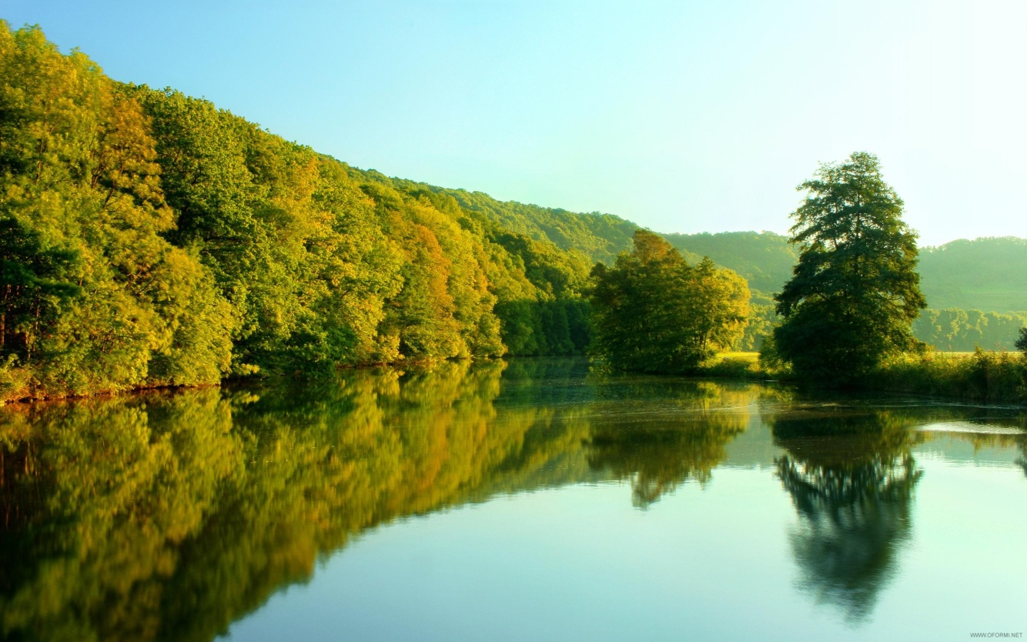
Пятый раунд
Значение леса

Slide 38
Спасибо за игру. Поздравляем победителей!!!

